Slide 1

Pacto de las Alcadías
para el Clima y la Energía
Miguel Morcillo – Proyecto Eplanet, 04.06.2024

Slide 2
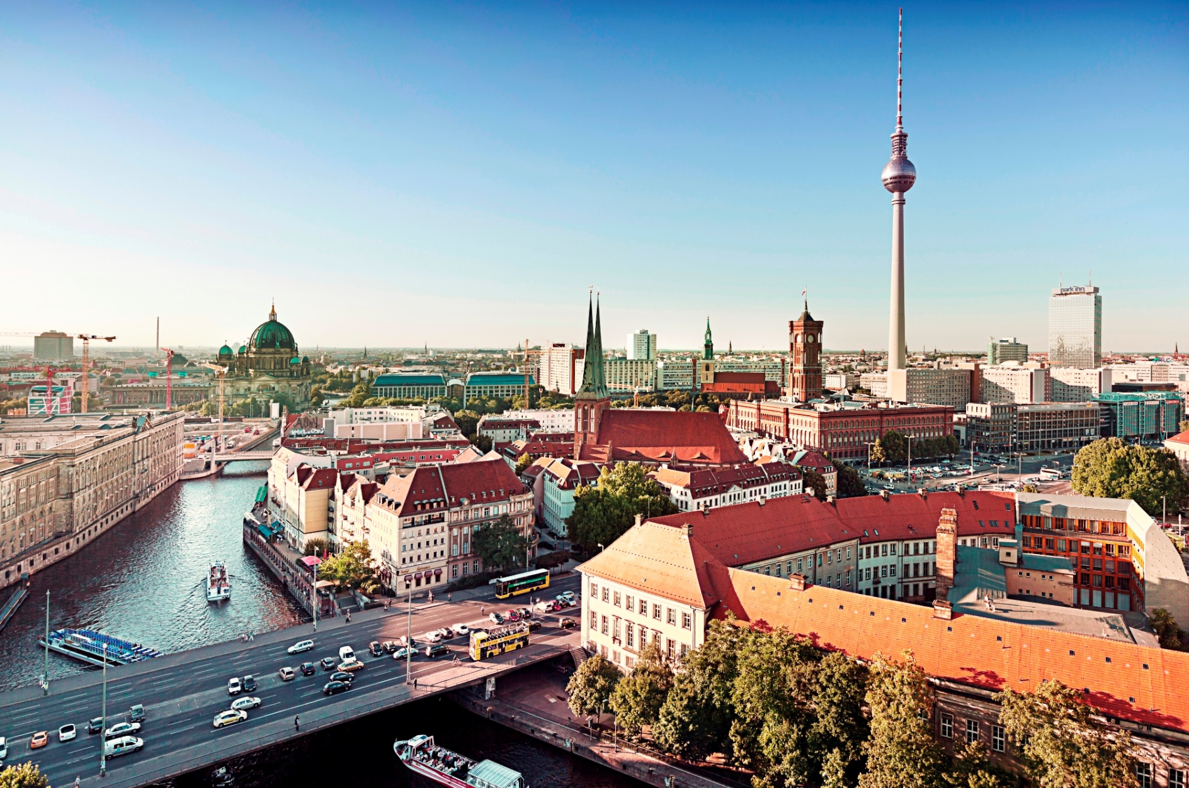
El Pacto de las Alcaldías para el Clima y la Energía
…reúne a las autoridades locales y regionales que se han comprometido de modo voluntario a implantar los objetivos de la UE en materia de clima y energía en su territorio.

Slide 3













Retrospectiva
2008
2014
2015
2016
2021
Lanzamiento del Pacto
Lanzamiento de Alcaldes por la Adaptación
Renovación de los compromisos (1)
Lanzamiento de los compromisos renovados (2)
MITIGACIÓN
-20% reducción GEI hasta el 2020
MITIGACIÓN
-40% Reducción de GEI hasta e 2030
MITIGACIÓN
Neutralidad Climática
Hasta el 2050
ADAPTACIÓN
ADAPTACIÓN
ADAPTACIÓN
TRANSICION JUSTA
POBREZA ENERGÉTICA
POBREZA ENERGÉTICA
ENERGY POVERTY

Slide 4
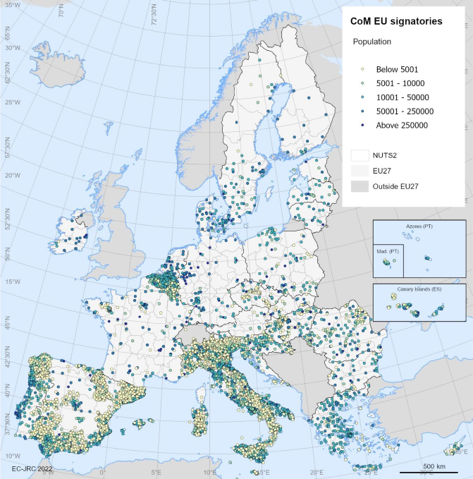
El Pacto de las Alcaldías en Europa

Slide 5
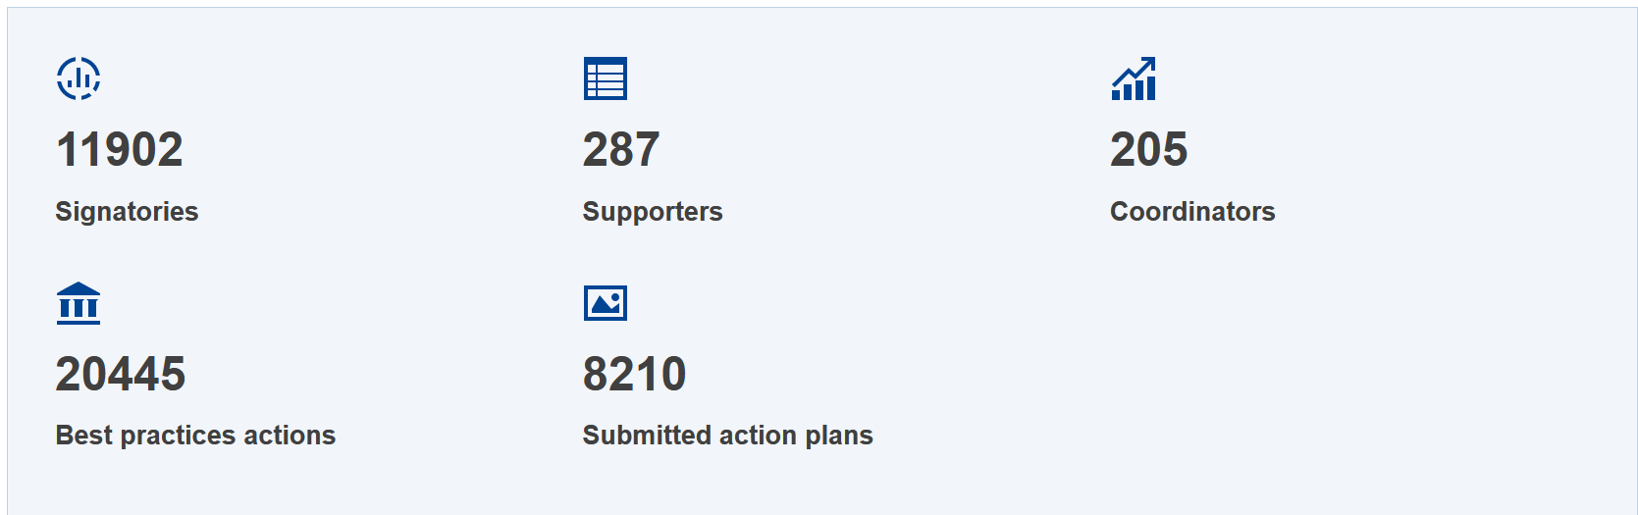
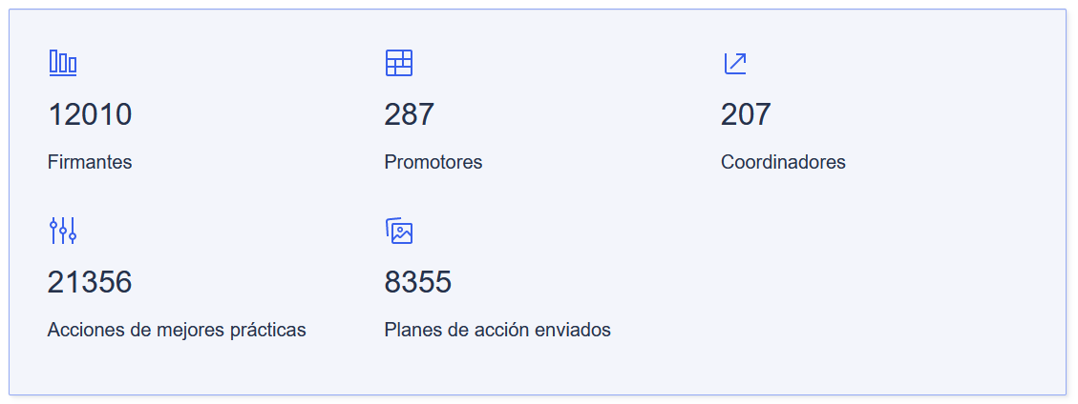
El Pacto de las Alcaldías en cifras

Slide 6

El Pacto en España
3.021 firmantes del Pacto de las Alcaldías
2.466 PACES aprobados
1.235 Informes de seguimiento entregados
93 Coordinadore Territoriales y Entidades de Soporte que apoyan a los muncipios

Slide 7
Importancia del informe de seguimiento
El informe de seguimiento es la herramienta que permiter hacer el seguimiento y la evaluación de las medidas puestas en prácticas en los planes municipales para la energía y el clima, y supone una revisión periódica del PACES

Slide 8
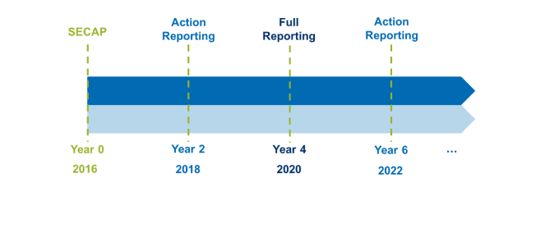
Qué reportar y cuándo

Slide 9
Los coordinadores territoriales juegan un papel fundamental en el desarrollo de los informes de seguimeinto
Todos los Cooridantores territoriales espanoles ayundan, guían y hacen posible el reporte de seguimiento de sus municipios

Slide 10
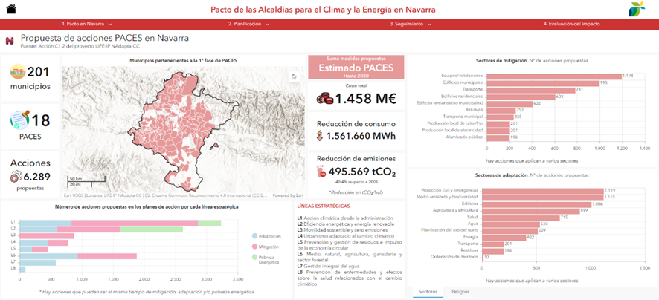
El ejemplo de la Comunidad Foral de Navarra

Slide 11
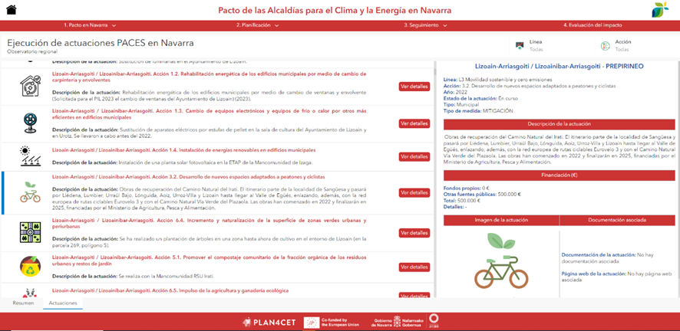
El ejemplo de la Comunidad Foral de Navarra

Slide 12
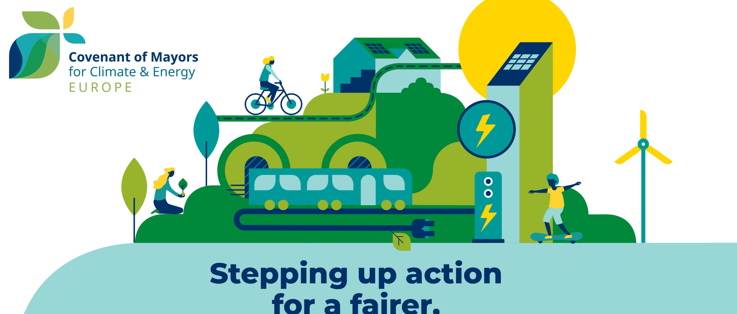
Redoble sus medidas por el clima y la energía!
Únase al Pacto de los Alcaldes o renueve sus compromisos
Siga informándose en eumayors.eu!
miguel.morcillo@eumayors.eu
Por una Europa más justa y climáticamente neutral

